Slide 1
Progress Report TEAM 7
진행상황보고 및 피드백에 대한 응답

Slide 2
프로젝트명
스마트폰 어플리케이션으로
모니터링 가능한
스마트팜 모델

Slide 3
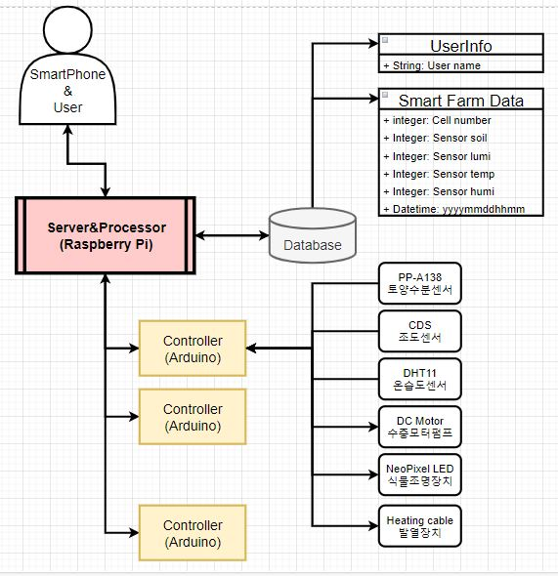
System Architecture

Slide 4
Example Model

Slide 5
전시용 모델

Slide 6
진행상황보고
진행내용 | 담당자 | 달성률
데이터베이스 설계 | 조한샘 | 10%
수분도 측정실험 환경조성 | 김경호 | 25%
입출력회로에 대한 재설계 | 김경호 | 20%
UI 추가 제작 및 편의사항 개선 | 박시온 | 50%
system architecture 구체화 | 신중수, 김경호 | 100%
OpenAPI 자료에 대한 세부조사 | 조한샘 | 100%

Slide 7
진행상황보고(세부)
데이터베이스 설계
각 cell의 센서로부터 수집되는 데이터를 저장할 수 있는 데이터베이스 관리시스템에 대한 조사를 진행하였습니다.
SQLite는 응용프로그램에서 데이터베이스를 관리할 수 있도록 만들어진 관리 시스템입니다.

Slide 8
진행상황보고(세부)
수분도 측정실험 환경조성
실험을 진행할 환경은 이미 조성이 완료되었습니다.
식물이 아직 발아하지 않아서 이에 대한 대비책을 계획 중입니다.

Slide 9
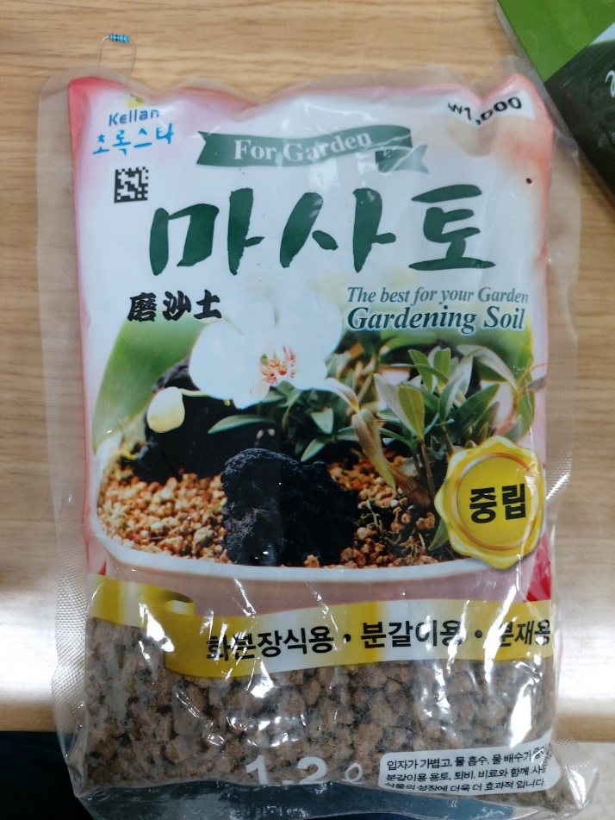
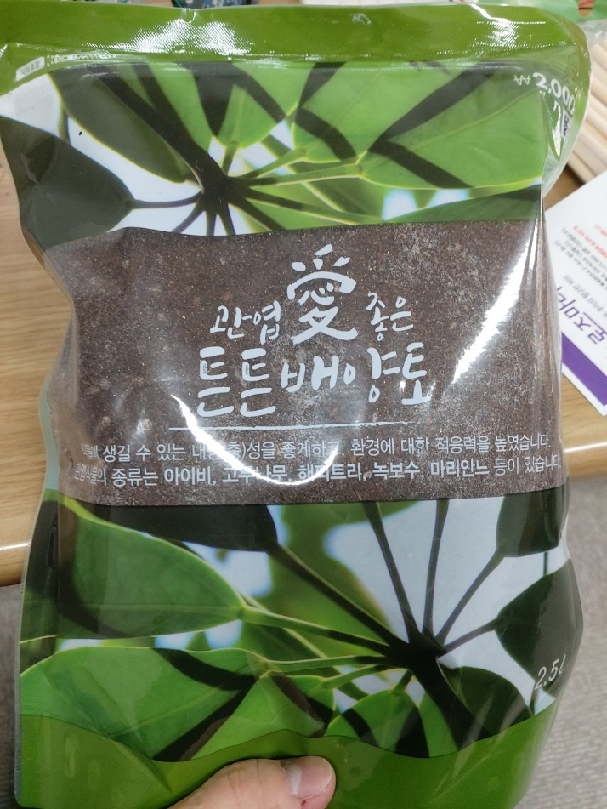
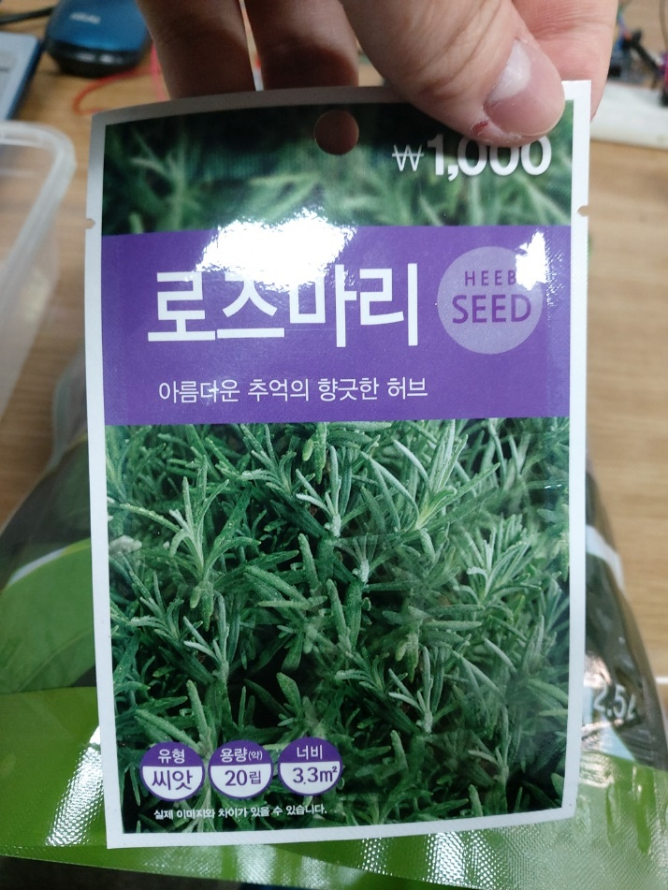
준비물

Slide 10
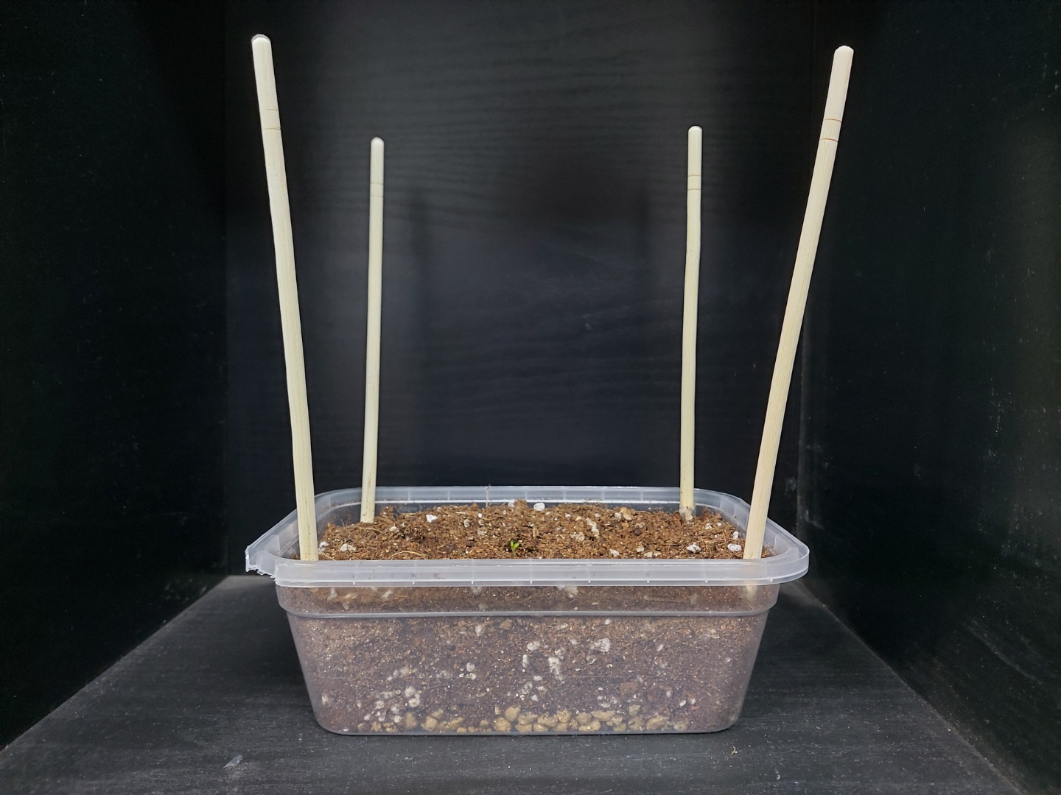
식물배양계획

Slide 11
비교군계획

Slide 12
수분방출차폐계획
차폐막의 조건
1. 외부의 수분이 투과할 수 없다.
2. 내부의 수분이 흡수되지 않는다.

Slide 13
진행상황보고(세부)
입출력회로에 대한 재설계
수분공급펌프, 식물성장조명, 발열장치와 같은 높은 전력이 필요한 장치와 관련되어 외부전원을 사용하는 회로를 구성하였습니다.
각각의 장치가 요구하는 정격전압이 달라서 이에 대한 회로의 재설계 필요성이 발생하였습니다.

Slide 14
진행상황보고(세부)
UI 추가 제작 및 편의사항 수집
글자가 크고 모양이 단순하되 레트로하지 않고 봤을 때 한눈에 정보들을 확인하기 쉬운 디자인을 택하기 위해 약간의 수정을 거쳤습니다. 기존 어플리케이션 아이콘 디자인과 로그인 화면을 제외하고 스마트팜 목록 메뉴, 스마트팜 선택 시 해당 스마트팜의 작물의 영상(실시간으로 캠을 촬영중인), 해당 작물의 현재 상태 목록을 디자인했습니다.

Slide 15
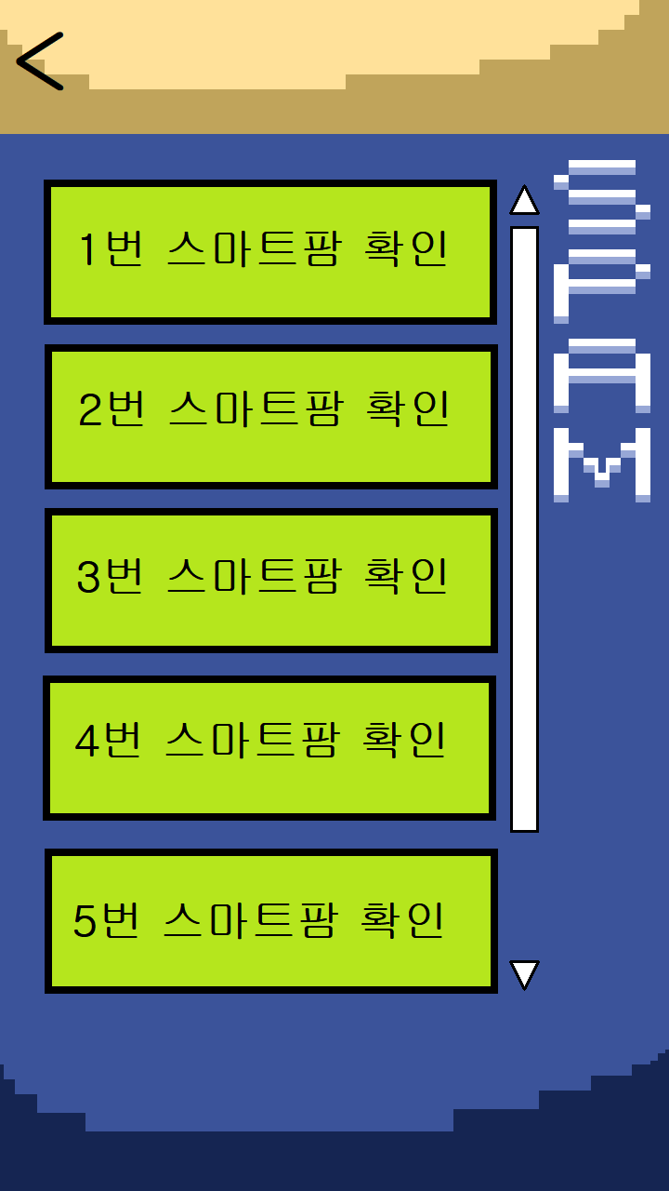
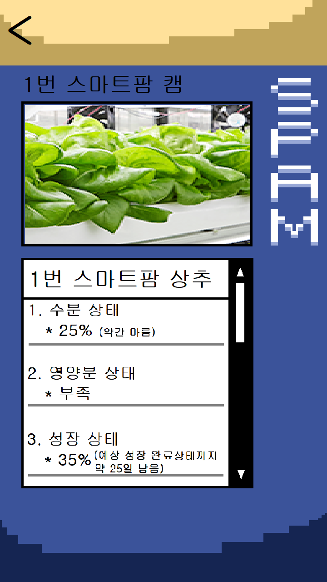
진행상황보고(세부)
UI 추가 제작 및
편의사항 수집
(예시)

Slide 16
진행상황보고(세부)
공공데이터 API에 대한 세부조사
이전에 조사하였던 ‘스마트팜코리아＇의 공공데이터에 대해서 “시간대별 측정 데이터를 받을 수 있는가?”에 대한 세부조사를 실시하였습니다.
“시간대별” 측정 데이터는 받을 수 있으나, 현재까지 공개된 센서데이터 중 저희 프로젝트의 최종 목표인 ‘성장예측 프로그램’에 필요한 데이터는 공개되지 않았습니다.

Slide 17


